Slide 1
<3장> 데이터 분석을 위한 파이썬 핵심 문법
<1장> 전기의 기본 개념과 팅커캐드

Slide 2
변수, 연산자, 표준 입·출력 함수를 이용하여 자료를 입력받고 출력한다.
컬렉션 자료형인 리스트, 튜플, 딕셔너리, 세트의 특징을 이해하고 사용한다.
리스트 내포를 이용하여 원하는 자료를 조회하거나 추출한다.
선택문, 반복문, 기타 제어문의 다양한 형태를 이해하고 상황에 맞게 활용한다.
함수의 필요성을 이해하고 사용자 정의 함수 및 람다 함수를 활용한다.
파일 입·출력의 개념과 과정을 이해하고 텍스트 파일과 엑셀 파일에 입력 및 출력한다.

Slide 3
01 변수
02 연산자
03 표준 입력과 출력
04 컬렉션 자료형
05 리스트 내포
06 선택문
07 반복문과 기타 제어문
08 함수
09 파일 입 · 출력

Slide 4
01
변수

Slide 5
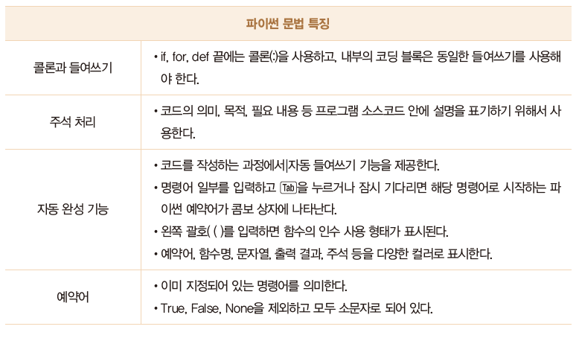
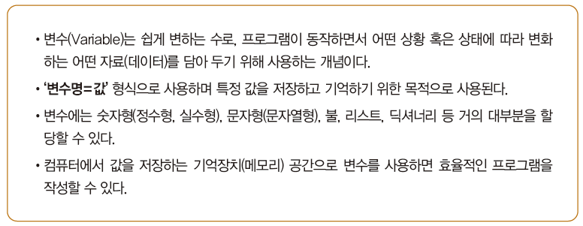
1. 변수
파이썬 문법 특징
변수의 개념

Slide 6
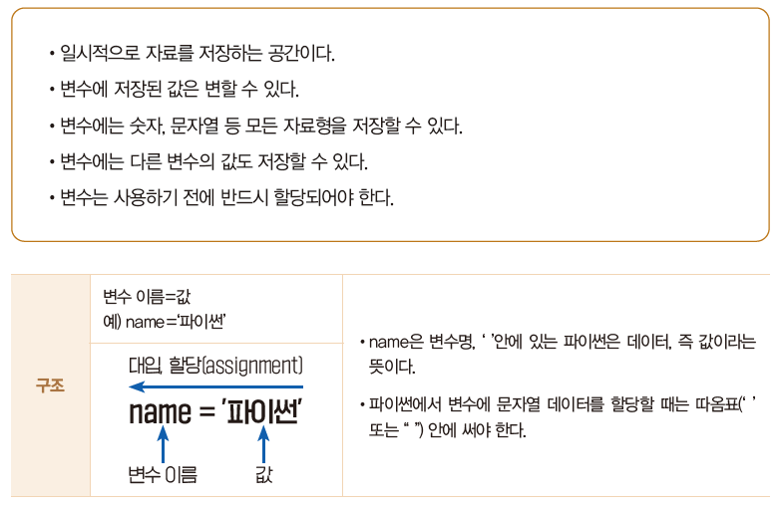
1. 변수
변수의 특징

Slide 7
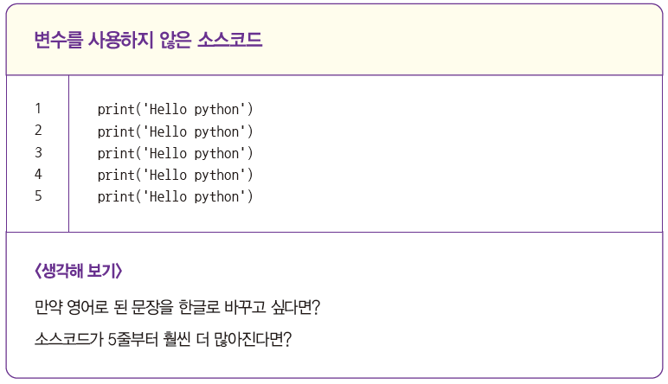
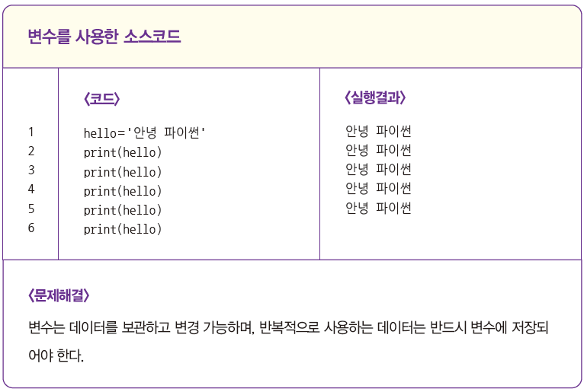
1. 변수
변수를 사용하는 이유

Slide 8
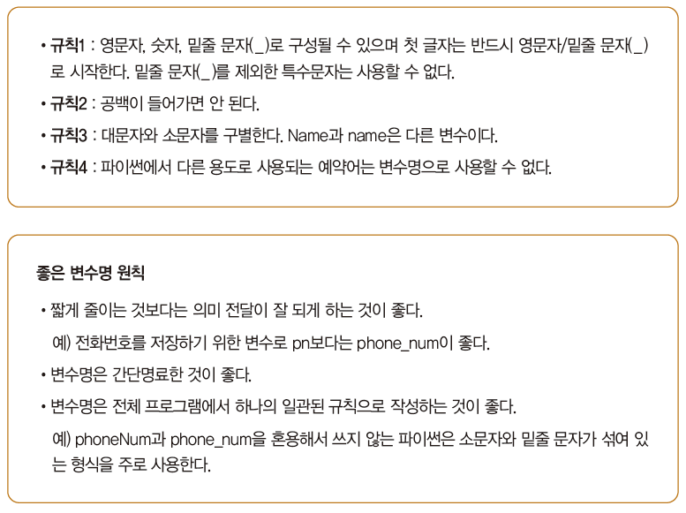
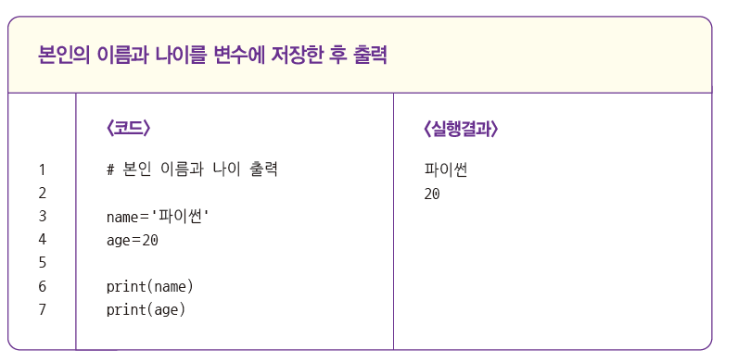
1. 변수
변수 생성 및 규칙

Slide 9
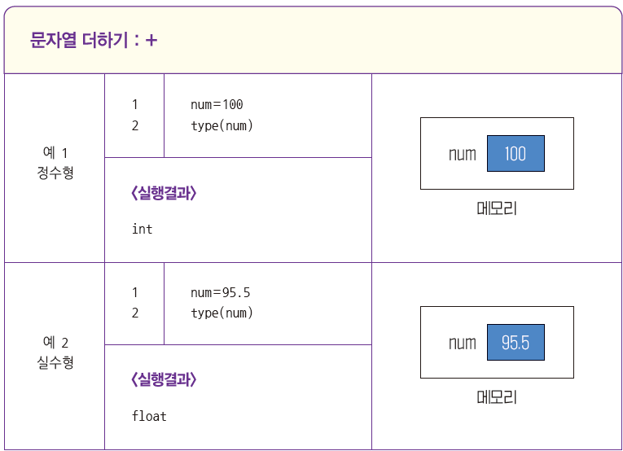
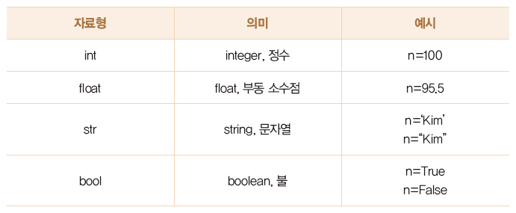
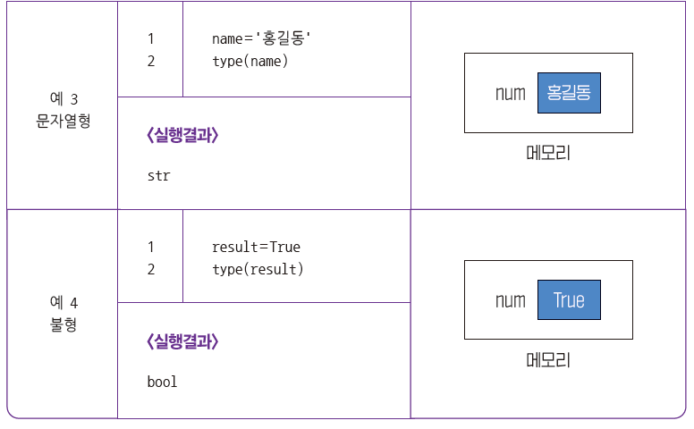
1. 변수
다양한 타입의 변수

Slide 10
02
연산자

Slide 11
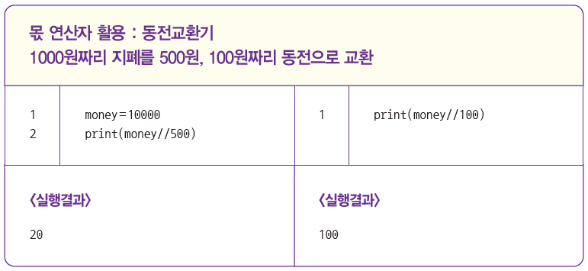
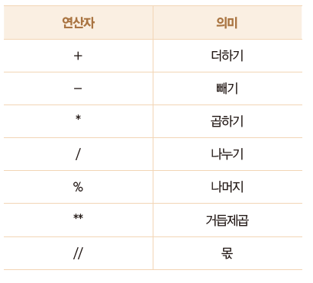
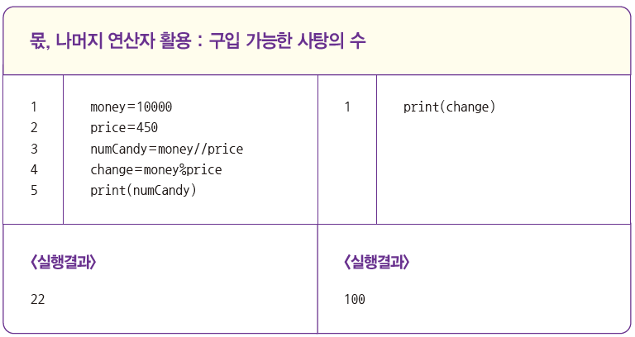
2. 연산자
산술 연산자
파이썬에서 사용하는 기본적인 산술 연산자

Slide 12
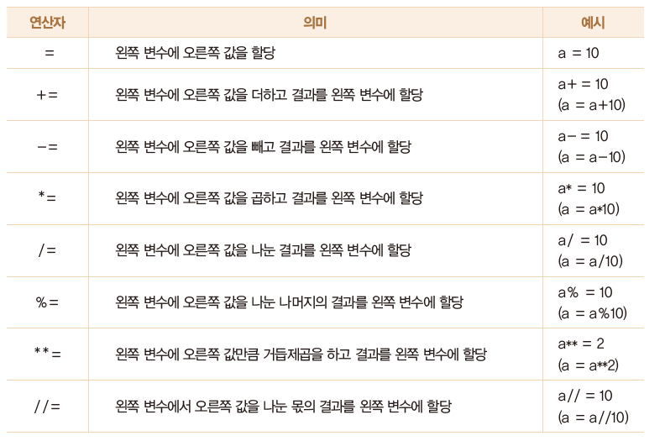
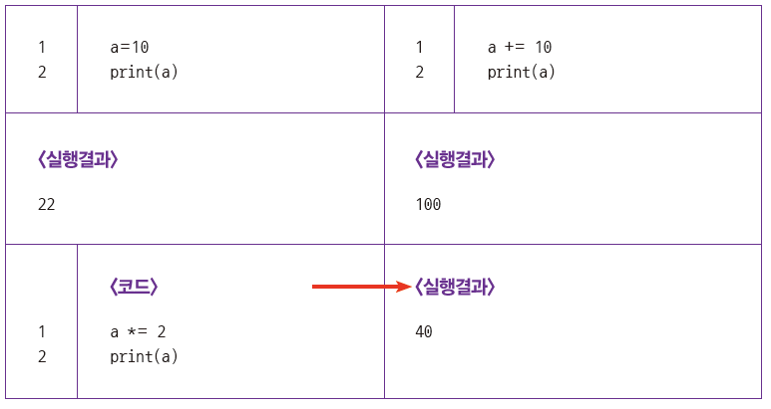
2. 연산자
대입 연산자

Slide 13
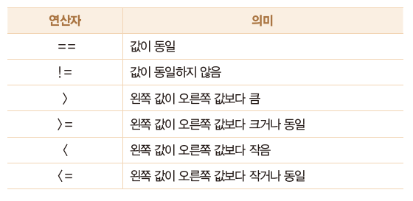
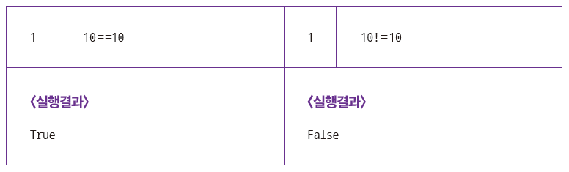
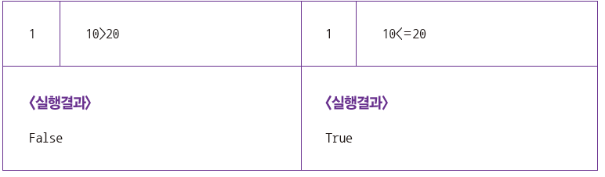
2. 연산자
비교 연산자
두 개 이상의 식 또는 변수의 비교를 위해 사용
결과는 참(True) 또는 거짓(False)

Slide 14
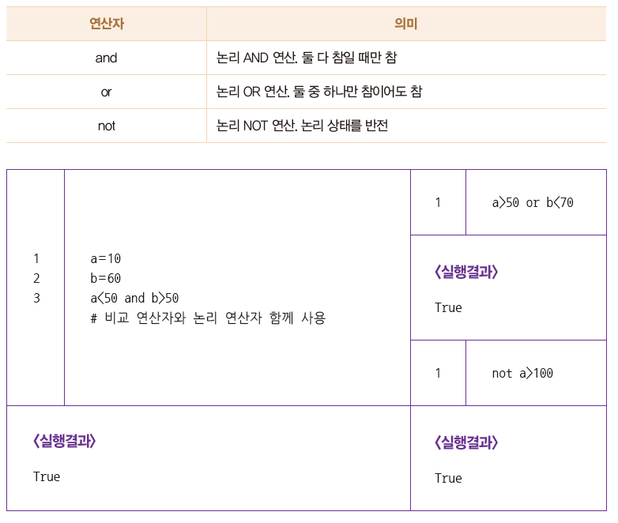
2. 연산자
논리 연산자
비교 연산이 많을 경우 모든 비교 연산이 참(True)인지 하나만 참(True)인지를 확인

Slide 15
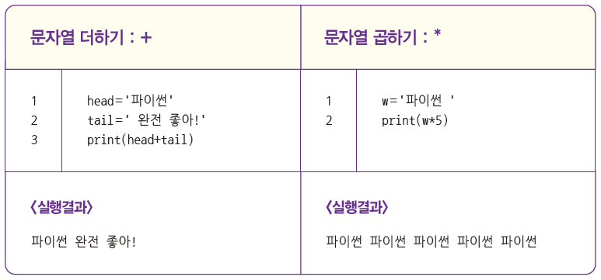
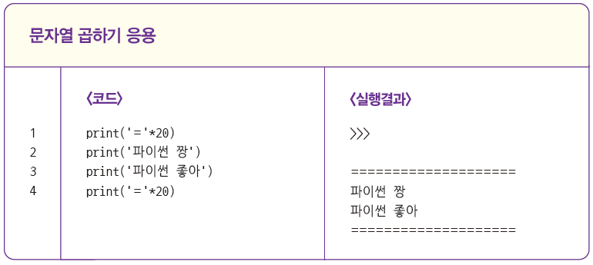
2. 연산자
문자열 연산자
파이썬에서는 문자열을 더하거나 곱할 수 있다.

Slide 16
03
표준 입력과 출력

Slide 17
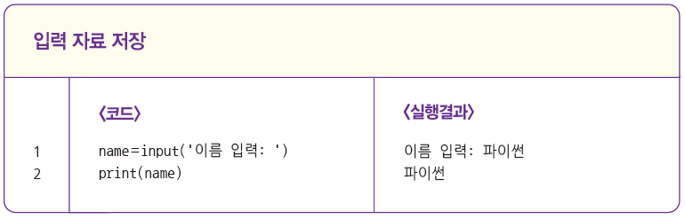
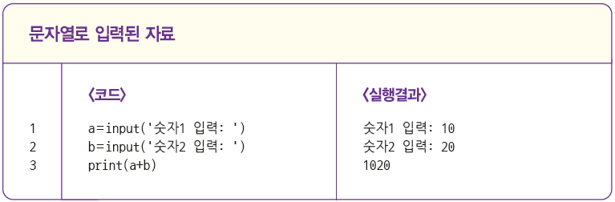
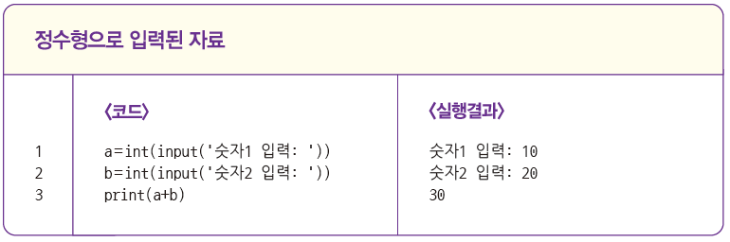
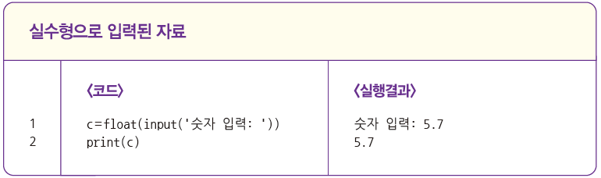
3. 표준 입력과 출력
표준 입력
input( ) 함수 내에 안내할 문자열을 포함시켜 사용

Slide 18
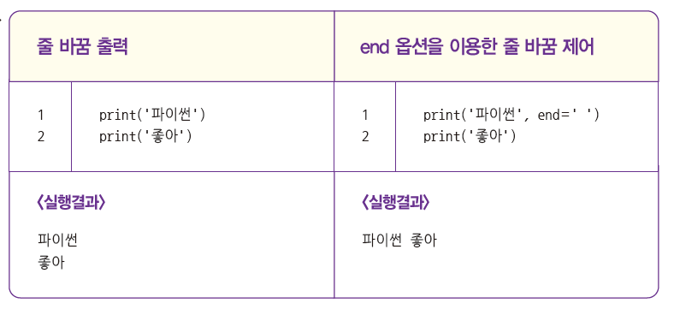
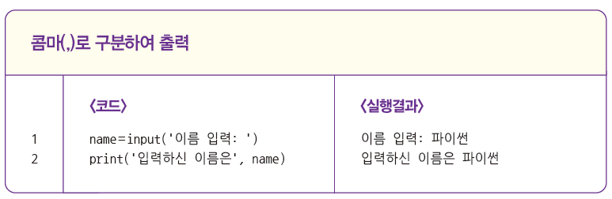
3. 표준 입력과 출력
표준 출력
print( ) 함수 이용

Slide 19
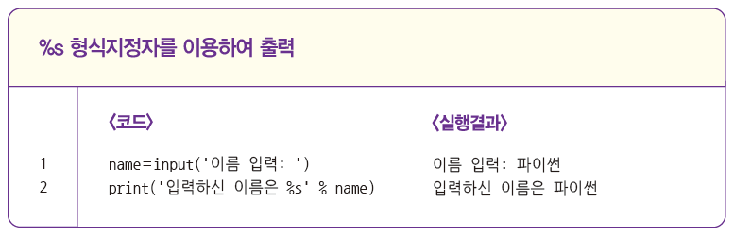
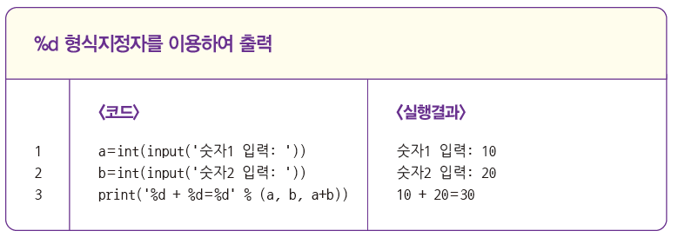
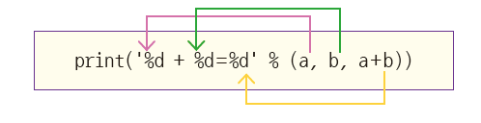
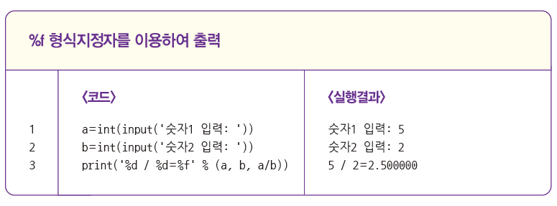

3. 표준 입력과 출력
표준 출력
% 형식지정자

Slide 20
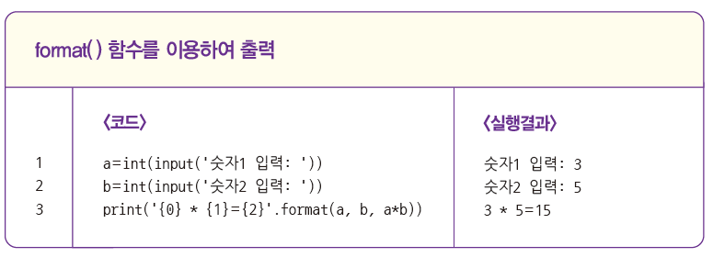
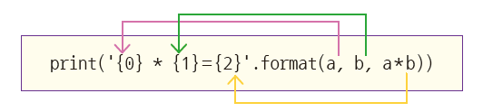
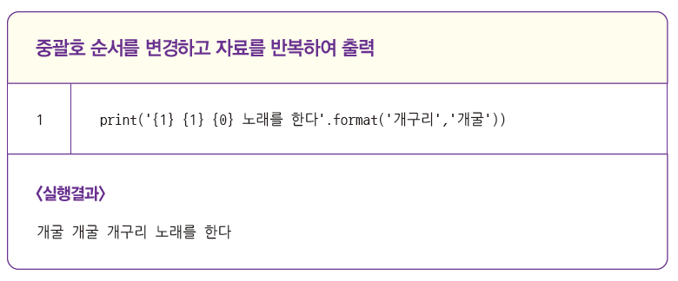
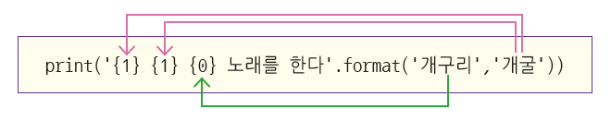
3. 표준 입력과 출력
표준 출력
format( ) 함수

Slide 21
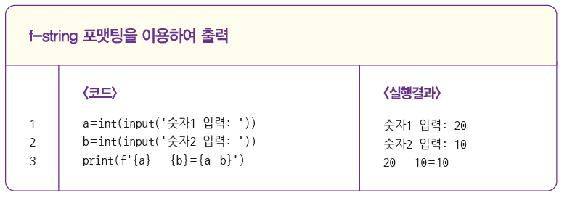
3. 표준 입력과 출력
표준 출력
f-sting 포맷팅

Slide 22
04
컬렉션 자료형

Slide 23
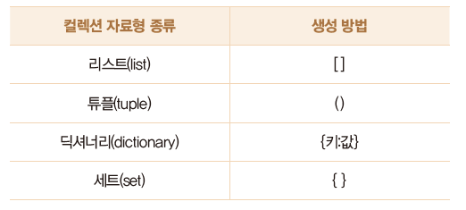
4. 컬렉션 자료형
컬렉션 자료형 개념과 필요성
여러 개의 값을 하나의 변수에 담을 수 있다.
변수 안에 공간을 여러 개 가진다.
변수 안에 서로 다른 공간을 찾는 방법이다.

Slide 24
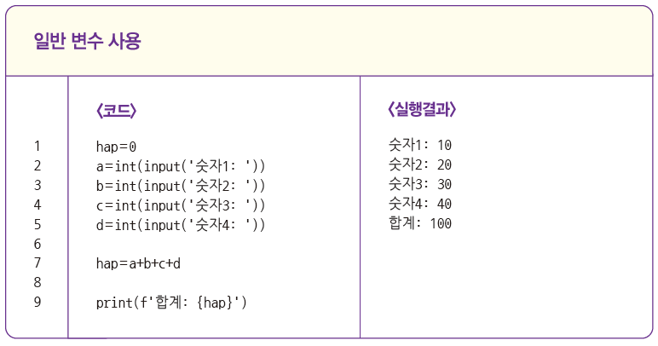
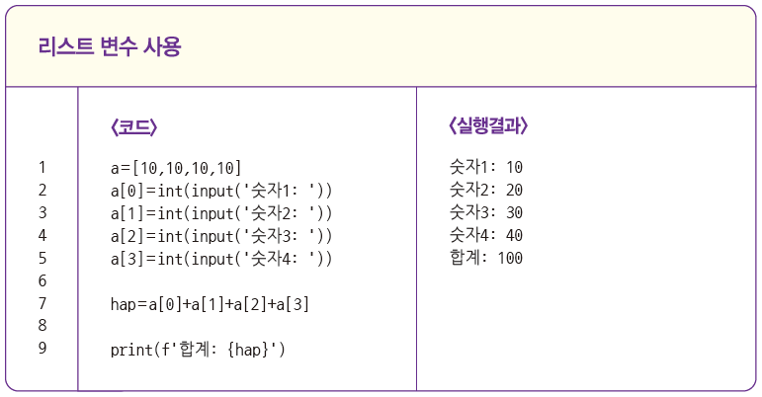
4. 컬렉션 자료형
리스트 자료형
많은 양의 데이터들을 한 번에 모아 효율적으로 처리하고 저장

Slide 25
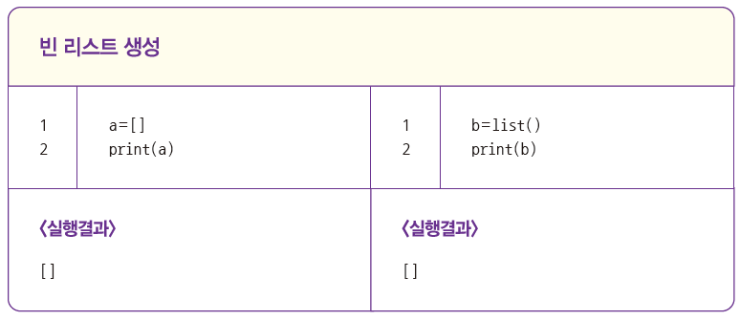
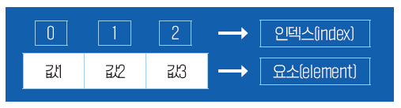
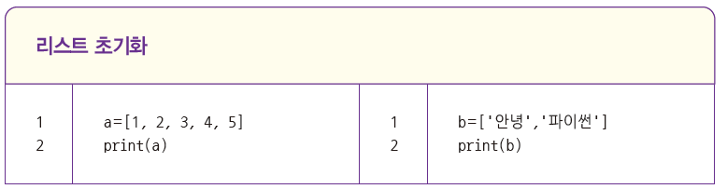
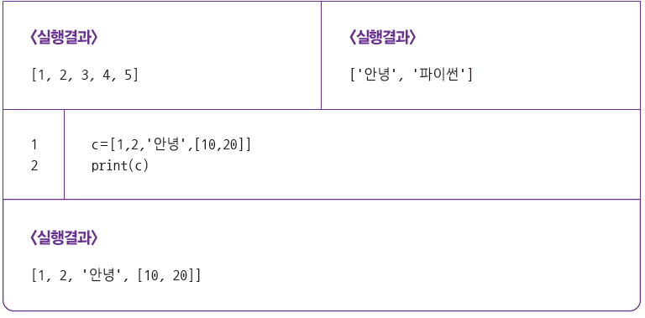
4. 컬렉션 자료형
리스트 자료형
리스트 문법
리스트명 = [값1, 값2, 값3, .....]

Slide 26
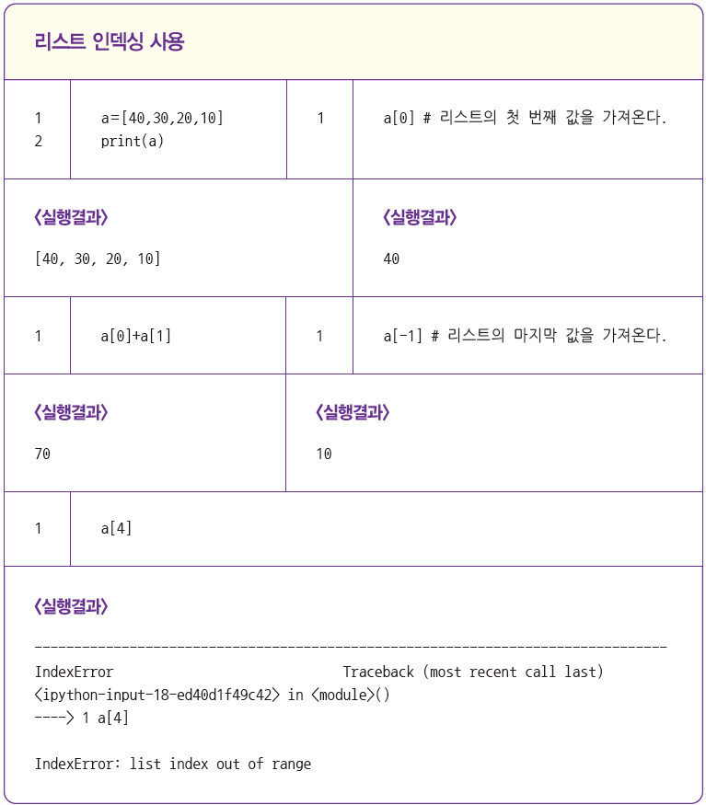
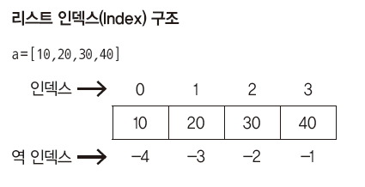
4. 컬렉션 자료형
리스트 자료형
리스트 인덱싱

Slide 27
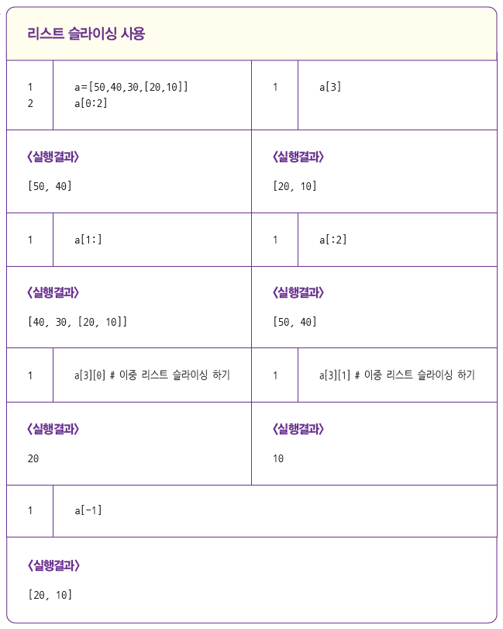
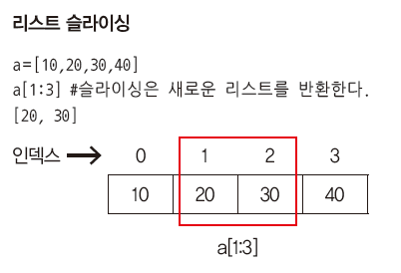
4. 컬렉션 자료형
리스트 자료형
리스트 슬라이싱

Slide 28
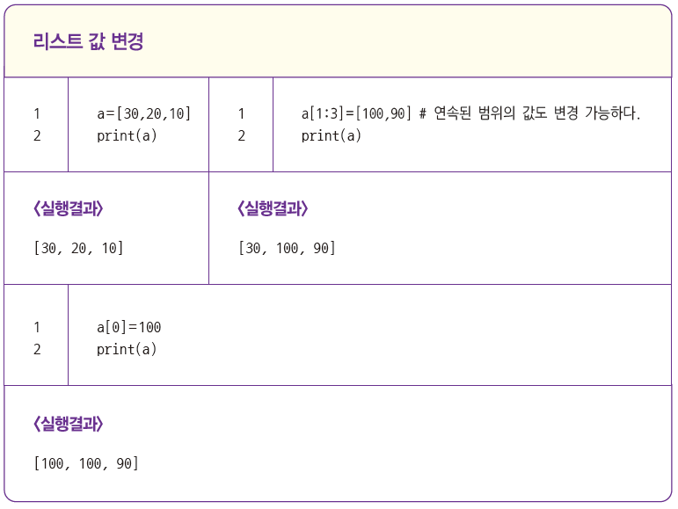
4. 컬렉션 자료형
리스트 자료형
리스트 값 변경하기
첨자(인덱스)를 사용해서 그 위치의 값을 변경

Slide 29
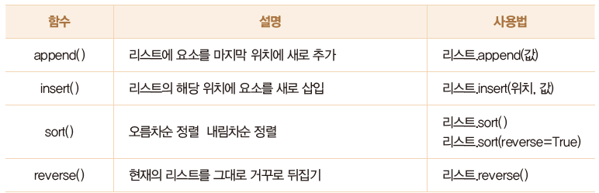
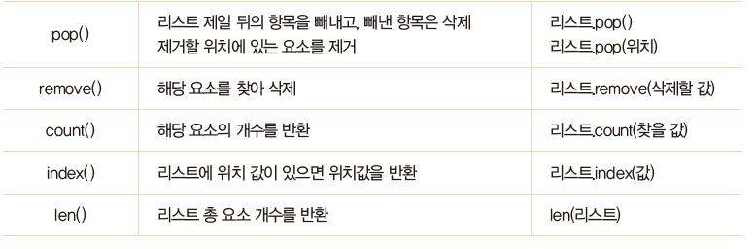
4. 컬렉션 자료형
리스트 자료형
리스트 제어 함수

Slide 30


4. 컬렉션 자료형
튜플 자료형
튜플의 문법
튜플명 = (값1, 값2, 값3, .....)

Slide 31

4. 컬렉션 자료형
튜플 자료형
튜플의 인덱싱 및 슬라이싱

Slide 32


4. 컬렉션 자료형
딕셔너리 자료형
딕셔너리 문법
딕셔너리명 = {key1:value1, key2:value2, key3:value3,...}

Slide 33

4. 컬렉션 자료형
딕셔너리 자료형
딕셔너리 요소에 접근하기

Slide 34

4. 컬렉션 자료형
딕셔너리 자료형
딕셔너리 제어 함수

Slide 35

4. 컬렉션 자료형
세트 자료형
세트의 문법
세트명 = { }

Slide 36


4. 컬렉션 자료형
세트 자료형
세트 연산

Slide 37

4. 컬렉션 자료형
세트 자료형
세트 제어 함수

Slide 38
05
리스트 내포

Slide 39

5. 리스트 내포
리스트 내포 처리 과정
세트 제어 함수

Slide 40




5. 리스트 내포
리스트 내포 처리 과정
조건 있는 리스트 내포 형식

Slide 41
06
선택문

Slide 42

6. 선택문
파이썬 선택문 개요

Slide 43



6. 선택문
if/if~else 문

Slide 44

6. 선택문
if~elif/if~elif~else 문

Slide 45


6. 선택문
if~elif/if~elif~else 문

Slide 46
07
반복문과 기타 제어문

Slide 47


7. 반복문과 기타 제어문
파이썬 반복문 개요

Slide 48




7. 반복문과 기타 제어문
for 문

Slide 49

7. 반복문과 기타 제어문
while 문

Slide 50



7. 반복문과 기타 제어문
while 문

Slide 51



7. 반복문과 기타 제어문
기타 제어문

Slide 52



7. 반복문과 기타 제어문
중첩 반복문

Slide 53
08
함수

Slide 54

8. 함수
함수란?
특정한 작업을 위해 서로 관련되어 있는 일련의 명령문
함수를 사용하는 이유
(1) 코드의 양을 줄일 수 있고, 이로 인해서 가독성이 좋아진다.
(2) 간결해진 코드는 전체의 기능을 이해하기에 수월하다.
(3) 프로그램의 흐름을 파악하기 쉽기에 관리하기 쉽다.
(4) 필요로 하는 프로그램이나 다른 프로그래머에게 재사용이 가능하여 매우 효율적으로 사용할 수 있다.

Slide 55


8. 함수
사용자 정의 함수
사용자 함수의 기본 구조

Slide 56






8. 함수
사용자 정의 함수

Slide 57




8. 함수
람다 함수
람다 표현식 작성
람다(lambda) 매개변수들: 식

Slide 58


8. 함수
람다 함수
람다 표현식을 인수로 사용
map( ) 함수

Slide 59
09
파일 입 · 출력

Slide 60

9. 파일 입 · 출력
파일 입·출력 기본
파일 개념
데이터를 영구적으로 저장할 때 보조기억장치(하드디스크)에 파일 형태로 저장
텍스트 파일은 사람이 읽을 수 있는 텍스트가 들어있는 파일의 형태로 연속적인 줄로 구성
파일 입·출력 기본 과정

Slide 61


9. 파일 입 · 출력
세션 저장소에 업로드
(1) 구글 드라이브에서 마우스 오른쪽 버튼을 클릭하여 ‘더보기’ → ‘Google Colaboratory’를 선택하고 새 노트가 나타나면 이름을 ‘예제03-2.ipynb’로 수정한다.
(2) 코랩 노트의 왼쪽 메뉴에서 ‘파일’ 아이콘을 클릭하고 ‘name.txt’ 파일을 드래그하여 업로드한다.

Slide 62

9. 파일 입 · 출력
텍스트 파일 읽고 쓰기
파일 열기
파일 객체 = open(파일명, 파일 열기 모드)
읽기 : 변수명 = open(‘파일명’, ‘r’)
쓰기 : 변수명 = open(‘파일명’, ‘w’)

Slide 63


9. 파일 입 · 출력
텍스트 파일 읽고 쓰기
텍스트 파일 읽기
메모장을 이용하여 ‘name.txt’ 파일을 생성

Slide 64




9. 파일 입 · 출력
텍스트 파일 읽고 쓰기
텍스트 파일 읽기

Slide 65



9. 파일 입 · 출력
텍스트 파일 읽고 쓰기
텍스트 파일 쓰기
write( ) 함수는 자동 개행 기능이 포함되어 있지 않기 때문에 파일에 줄 단위로 저장하고 싶다면개행 문자를 포함해야 함

Slide 66



9. 파일 입 · 출력
파일 오류 처리
open( ) 함수로 열 때 파일이 없다면 오류가 발생

Slide 67


9. 파일 입 · 출력
엑셀 파일 읽고 쓰기
엑셀 파일 읽기

Slide 68



9. 파일 입 · 출력
엑셀 파일 읽고 쓰기
엑셀 파일 쓰기

Slide 69




9. 파일 입 · 출력
엑셀 파일 읽고 쓰기
엑셀 파일 읽고 쓰기

Slide 70
Q&A

